Slide 1



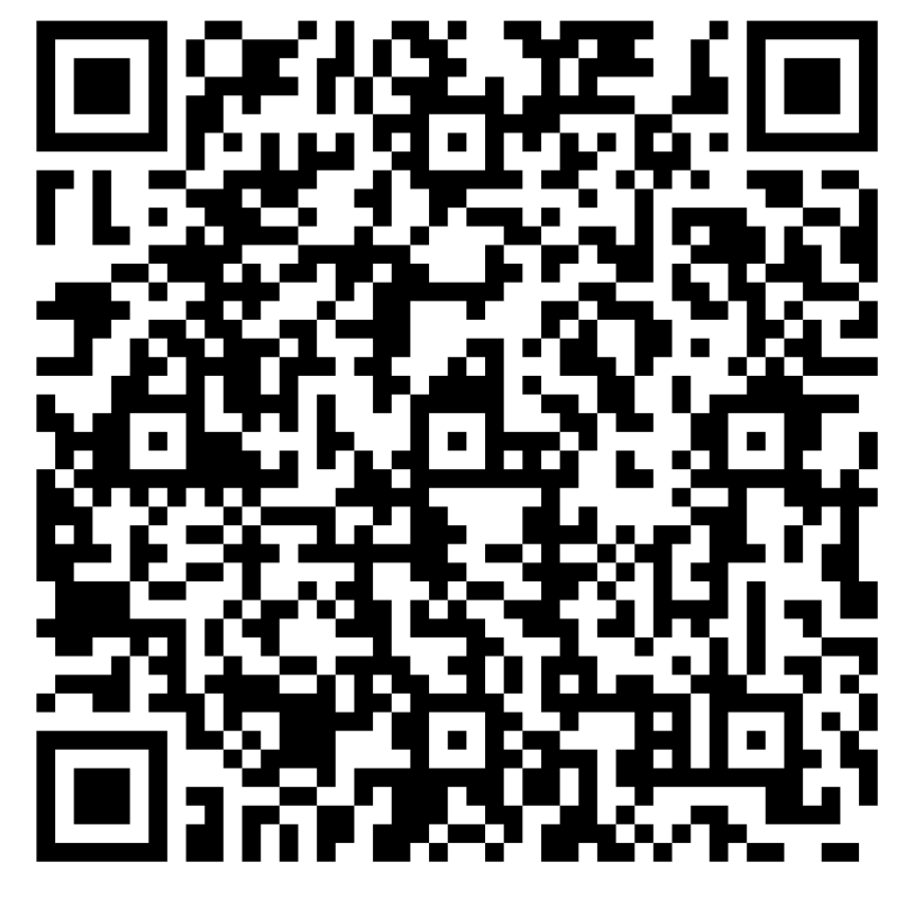
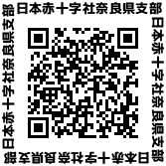
＼防災について学ぼう！／
親子で学ぶ
ぼうさい教室
2026
参加費
無 料
日 時 2026年8月16日（日） 9：30～13：00
会 場 御所市防災交流館 Mimoro
（御所市三室111-1）
対 象 小学４～６年生の児童と保護者 15組（先着順）
※参加児童の兄弟姉妹の参加可
児童のみ、未就学児の参加は不可
ささやかな
プレゼント付
親子でチャレンジ！
チャレンジ１ 非常食を食べてみよう！
チャレンジ２ 防災グッズを作ってみよう！
チャレンジ３ 避難所の生活を体験してみよう！
チャレンジ４ 身近なものを使ってケガの手当てをしてみよう！
申 込 右の二次元コードにより必要事項を入力の上、
お申し込みください。
※定員に達した時点で締め切ります。
申込締切：8月7日正午
【主 催】日本赤十字社奈良県支部
【協 力】青少年赤十字賛助奉仕団、安全法指導赤十字奉仕団、無線・救護赤十字奉仕団、地域奉仕団
【お問い合わせ】
日本赤十字社奈良県支部 事業推進課 ☎ 0742-61-5666
☜支部HP

